Slide 1
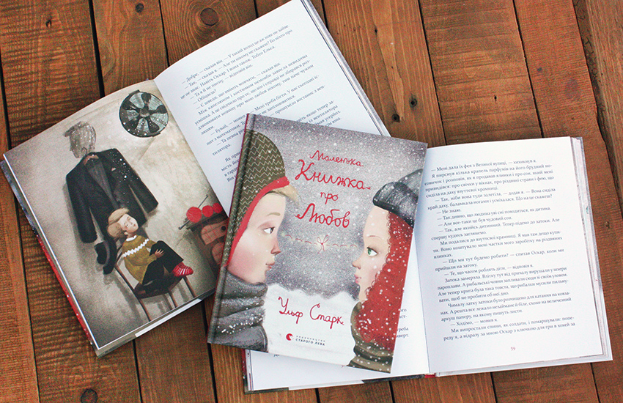
Ульф Старк. «Маленька книжка про любов». Коротко про твір.

Slide 2
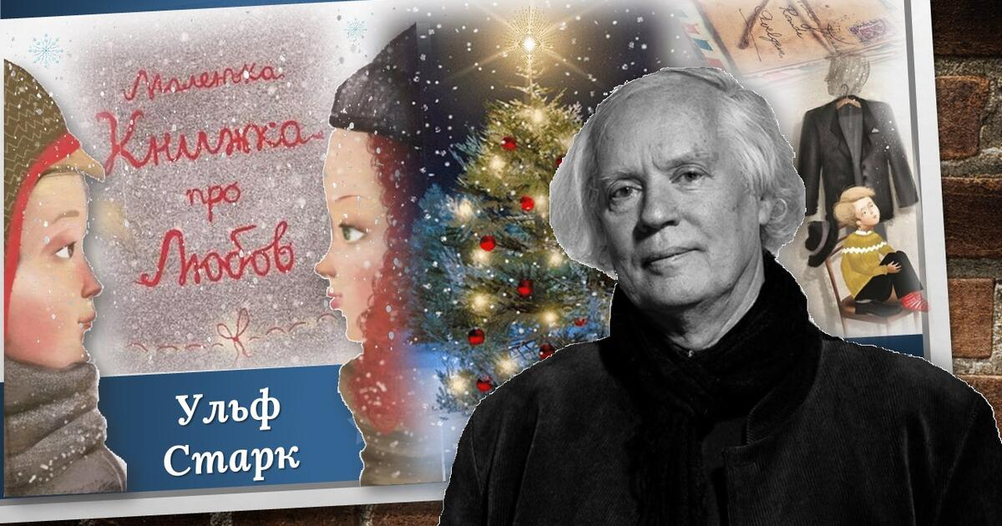
Прослухайте відео та занотуйте у зошит основне про письменника
https://youtu.be/ureGItBwUSg?feature=shared

Slide 3
Рекомендовано:
Стислий переказ твору https://youtu.be/CAsLYMqrPbQ?feature=shared
Повна версія твору
https://www.youtube.com/watch?v=UKkOMlzzJjg

Slide 4
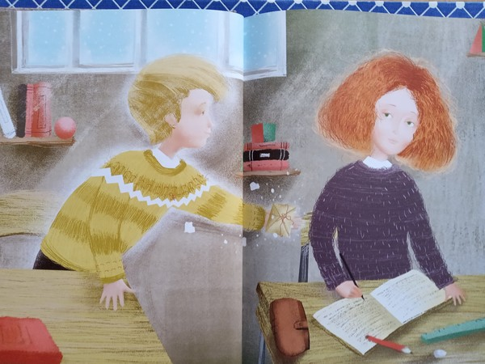
Головні герої твору
Фред – головний герой. Це 10-річний хлопчик, закоханий в однокласницю Ельсу. Він невисокий («найменший у класі»), чутливий і з багатою уявою, йому бракує відваги.
Батьки Фреда – мама Едіт та батько Едвін (знаходиться на війні).
Ельса – дівчинка, в яку закоханий Фред. Вона фізично сильна, рішуча, готова вести за собою.
Оскар – однокласник та товариш Фреда.
Конрад – однокласник Фреда.
Ліна Лундстрем – учителька.
Гранфош – торговець ялинками.

Slide 5
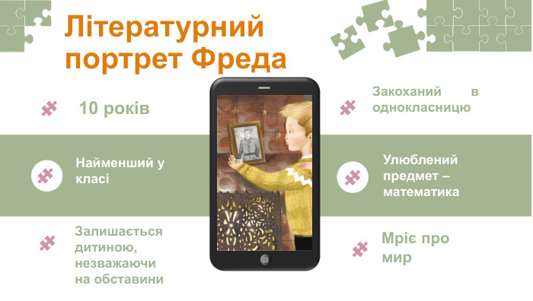
Занотуйте, будь ласка узошити портрет Фреда

Slide 6
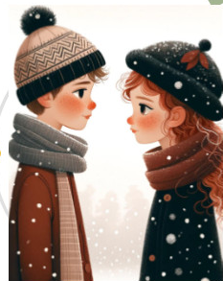
Перша любов
«Ельса — сильна і з кучерявим каштановим волоссям, що завжди неначе наелектризоване»
«До того ж вона гугнявить»
«Ельса має одну-єдину особливість: коли вона міряється з кимось силою рук, то неодмінно перемагає. Бо виявляється сильнішою»
«Мені стає тепло лише тоді, як я дивлюся на неї»
«…мене кидає в жар, варто мені тільки подивитись на неї»

Slide 7

Паспорт твору
Тема: розповідь про часи війни, переживання дитини у такі складні часи.
Ідея: уславлення взаємної підтримки, поваги, розуміння між дітьми й дорослими
Головна думка: війна – зло

Slide 8

Завдання 1
Складіть сенкан до слова «Кохання»

Slide 9
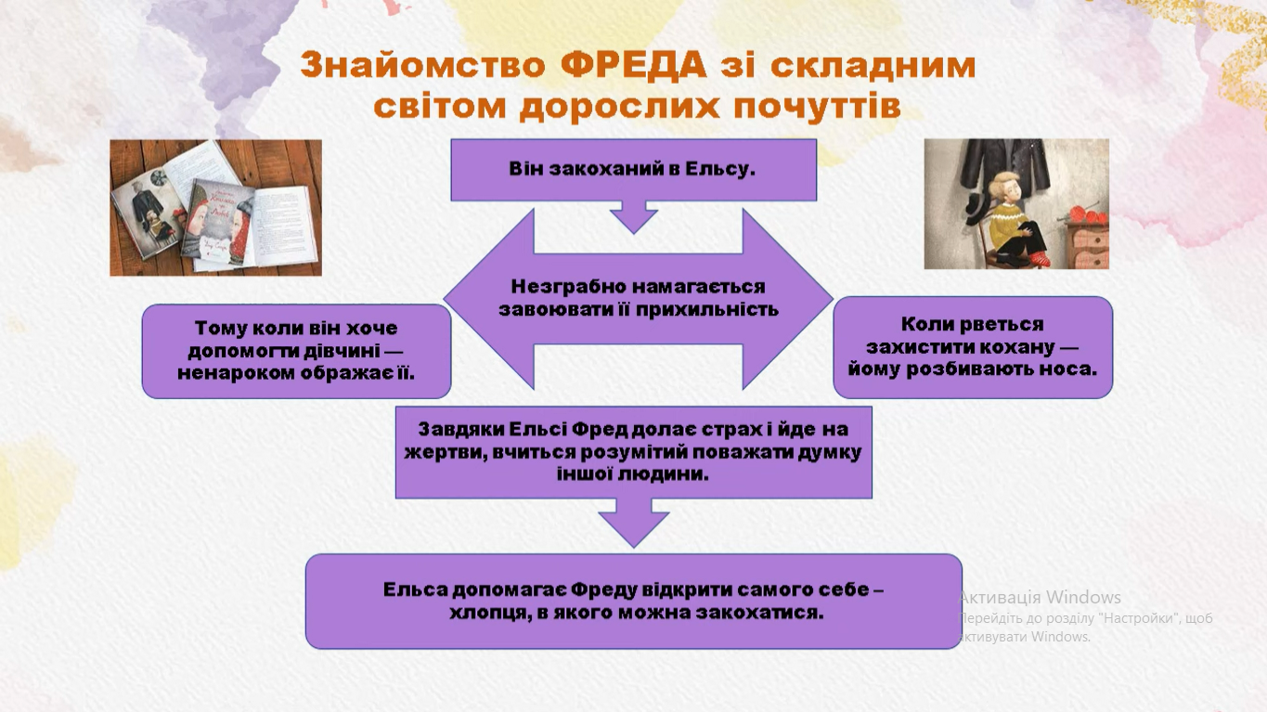

Slide 10
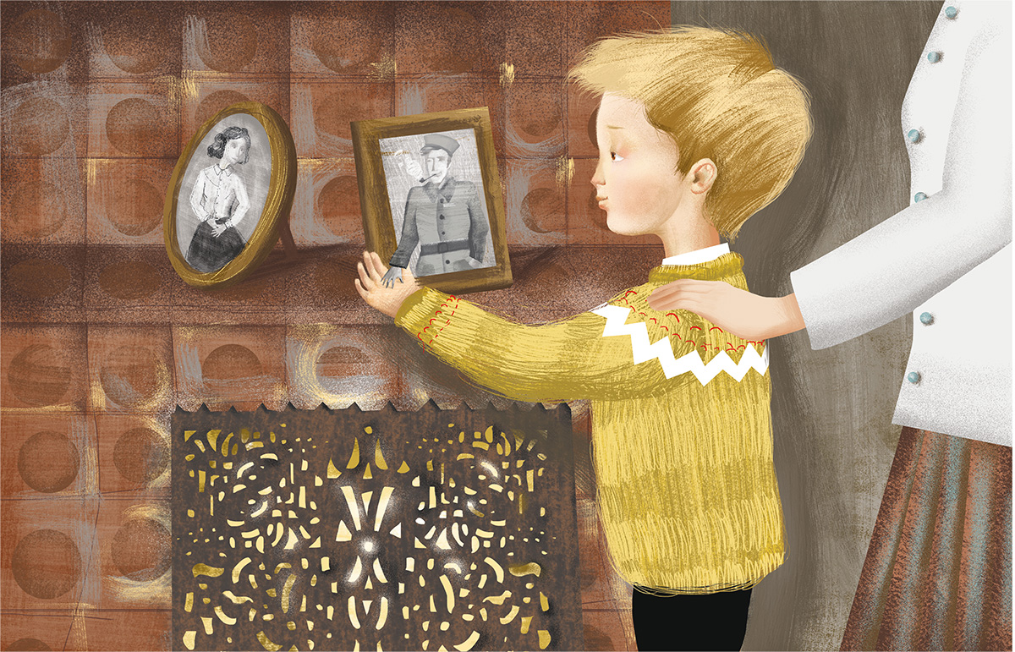
Знайдіть фрагмент у творі та доведіть, що Фред змінився.

Slide 11
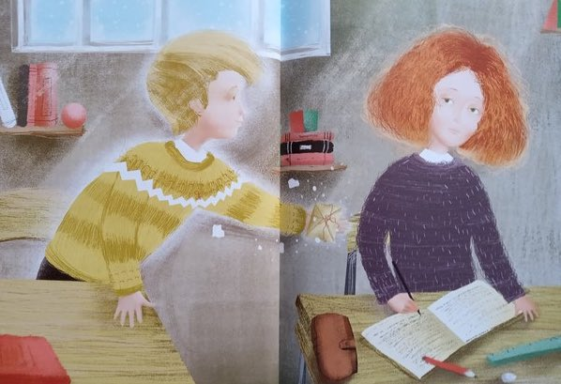
Вірно, молодці!
«…Фред дивиться у люстерко, яке йому подарувала Ельса: «Ти побачиш в ньому того, кого люблю». «А потім був дзвінок від Ельси… – Агов? Де ти? – спитала вона. – I`m in Heaven, – відповів я. – Це означає: Я в небі. Та я знаю, – відповіла Ельса. – Побачимося завтра? А чом би й ні, – відповів я…»
Висновок: Отже, завдяки Ельсі Фред долає страх і йде на жертви, вчиться розуміти й поважати думку іншої людини. Завдяки їй він відкриває собі себе — хлопця, в якого можна закохатися.

Slide 12
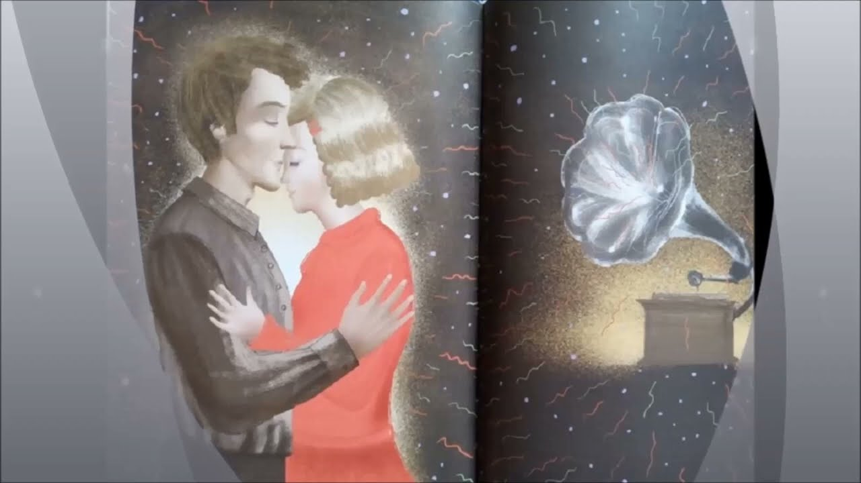
Домашнє завдання
Креативчики! Спробуйте написати твір-роздум «Стосунки дорослих та дітей» !

Slide 13
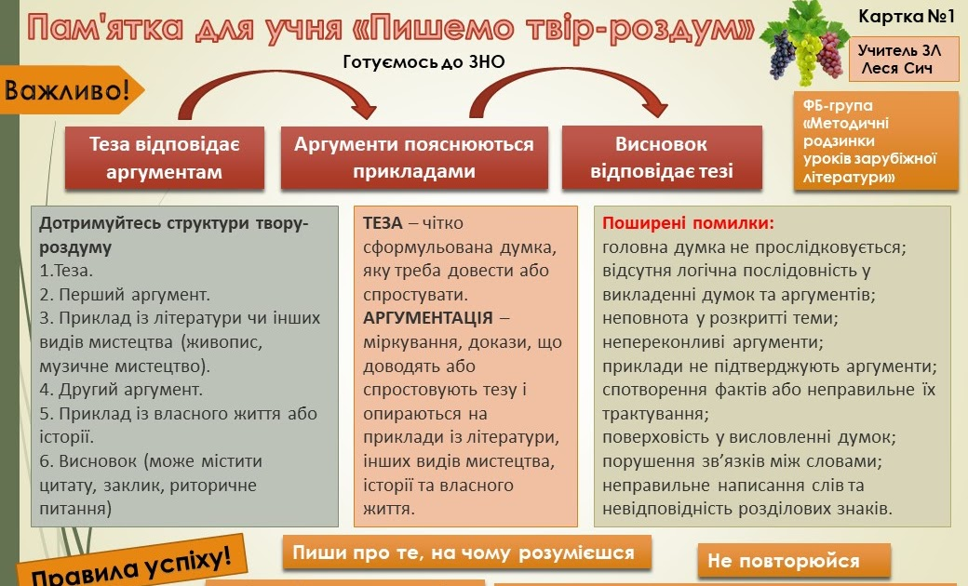

Slide 14
